Slide 1
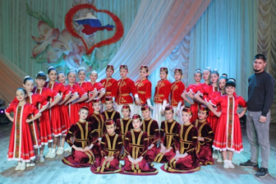
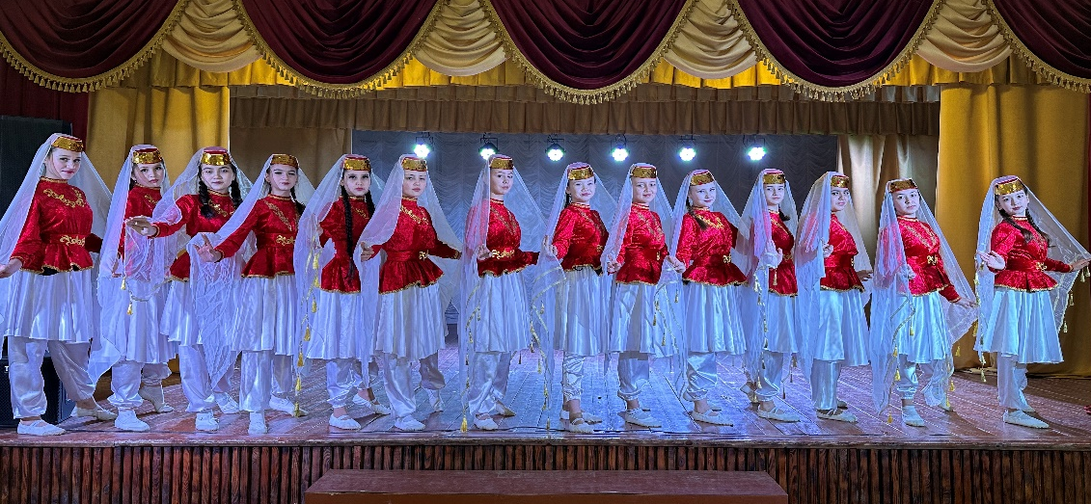
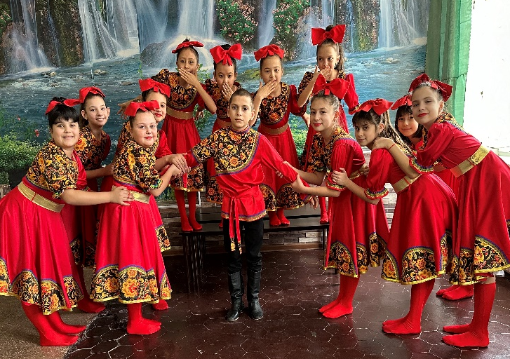
МУНИЦИПАЛЬНОЕ БЮДЖЕТНОЕ ОБЩЕОБРАЗОВАТЕЛЬНОЕ УЧРЕЖДЕНИЕ
«ЯРКОПОЛЕНСКАЯ ШКОЛА-ДЕТСКИЙ САД»
ДЖАНКОЙСКОГО РАЙОНА РЕСПУБЛИКИ КРЫМ
«НАРЯДНИЦА»
(сценический образ школьного хореографического коллектива)
Закирьяева Зарина - капитан
Клымив София
Аблямитова Элие
Аблаева Лиля
Меметшаева Ленияра
Османова Севиля
Юсупов Рустем Рамиз оглы –
ответственный руководитель

Slide 2
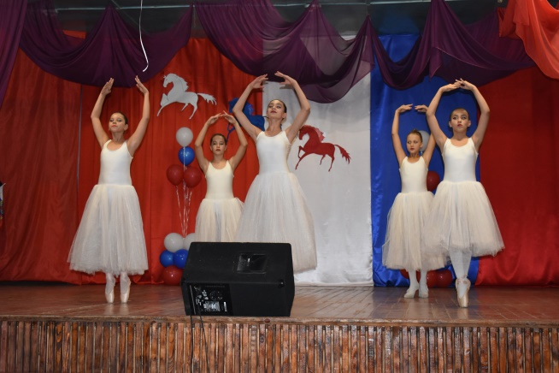
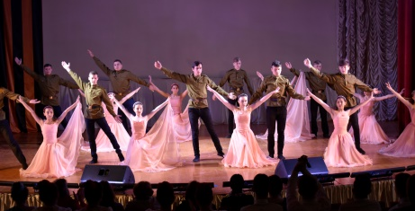
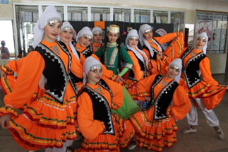
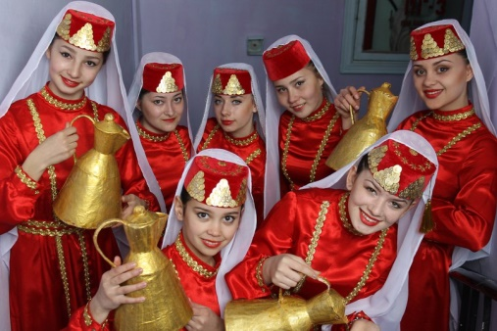
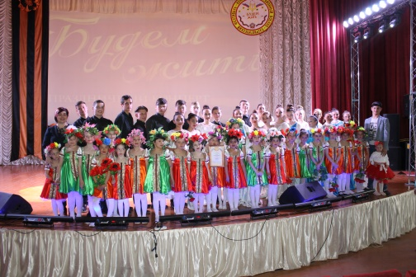
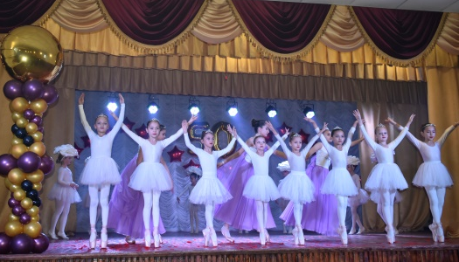
АКТУАЛЬНОСТЬ ПРОЕКТА
Наша школа является инновационной площадкой (на муниципальном уровне) по художественно-эстетическому воспитанию школьников.
Именно в школе происходит становление личностного самосознания, овладение пластической выразительностью движений, воспитывается чувство вкуса, необходимые человеку для успеха в любой деятельности.
В нашей школе существуют три хореографических коллективов, которые являются неоднократными победителями муниципальных и республиканских конкурсов художественной самодеятельности: детский коллектив «Радость», коллектив народного танца «Севинч» и ансамбль современного танца. С каждым новым выступлением мы хотим дарить зрителям радость и вдохновение, пополнять копилку школы и нашего района новыми наградами и победами, поэтому танцевальные костюмы – это ключевой элемент, который поможет подчеркнуть нашу индивидуальность и мастерство.
Ведь одежда для танцев – это украшение представления, неотъемлемая часть хореографических постановок. Сколько танцев – столько костюмов. Яркий сценический костюм – это гарантированный успех любого представления, конкурсного состязания! Новые костюмы для школьного хореографического коллектива были бы уникальной возможностью в реализации данной проблемы.

Slide 3
ИДЕЯ ПРОЕКТА
Численность трех танцевальных коллективов нашей школы составляет 75 человек. Это ребята 1-11 классов. Проблема приобретения костюмов является актуальной ежегодно. Сценический костюм должен смотреться зрелищно и гармонично, быть украшением танца. Костюм играет важную роль на сцене, является визитной карточкой танцора, неким отражением характера танца и помогает до конца раскрыть образ.
Наши танцоры участвуют во всех концертах, мероприятиях, конкурсах, которые проводятся в рамках школы, района, республики. Чтобы достойно показать себя на сцене, получить награду, прославить нашу школу, район, республику, стать известными и за ее пределами, нам нужно достойно смотреться на сцене.
Кроме того, именно народный костюм — важная часть традиционной художественной культуры. И эта часть народного искусства отличается высокой художественностью и разнообразием. Мастерство, с которым женщины пряли, ткали, вышивали, сохраняя вековые традиции, удивляют всех, кто хотя бы раз соприкоснулся с народным костюмом. Знание истоков его художественной природы, дает возможность приобщиться к традиционной народной культуре, позволяет воспитывать определенное восприятие мира, развивать творческие качества личности, обеспечивающие готовность наследовать духовные ценности народного искусства.
Цель: обновить и расширить гардероб сценических костюмов, тем самым повысить интерес к занятиям хореографией , а так же привить любовь к национальной культуре, народному творчеству, особенностям традиций народного костюма посредством танца.
Задачи:
* Определиться с выбором танцев и костюмов для них.
* Снять мерки для пошива костюмов и создания сценических образов в концертной программе различной направленности.
* Знакомство учащихся с народными костюмами (фольклорные, сценические костюмы, костюмы различных регионов России), костюмами различных танцевальных направлений.
* Возрождение интереса к народно-характерным танцам через красоту и широкое разнообразие народного костюма, обогащение духовного мира детей и эстетическое воспитание,

Slide 4
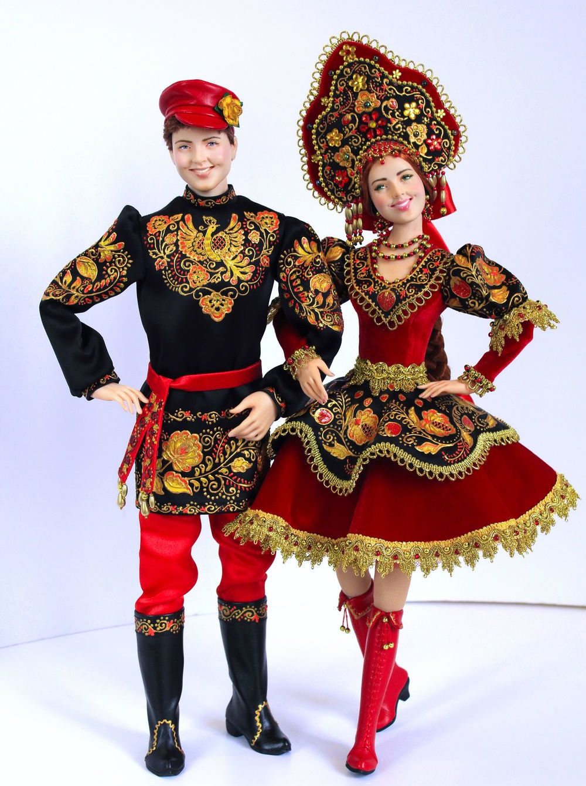
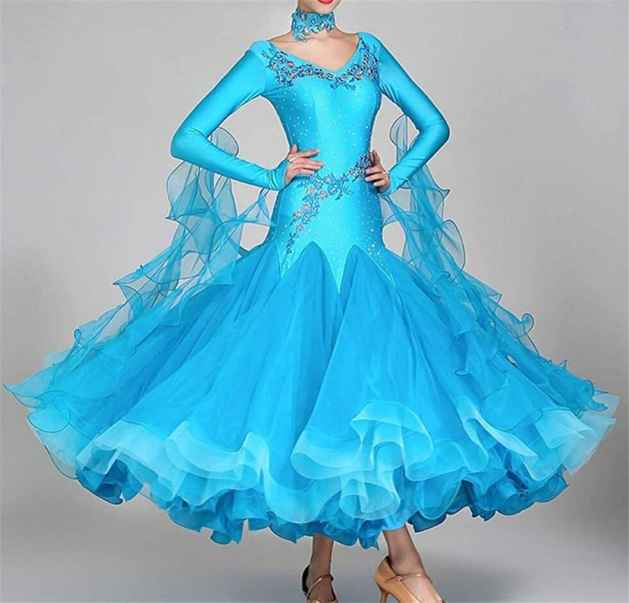
ОЖИДАЕМЫЕ РЕЗУЛЬТАТЫ
№ | Наименование оборудования | Количество | Цена
1. | Костюм народный, русский | 25 | 237500,00
2. | Костюм бальный, девочка | 10 | 142500,00
 | Итого: |  | 380000,00

Slide 5
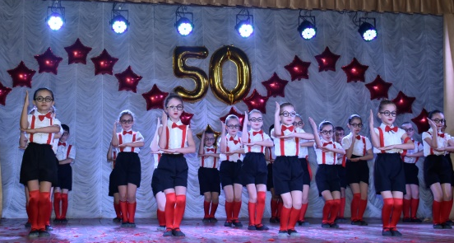
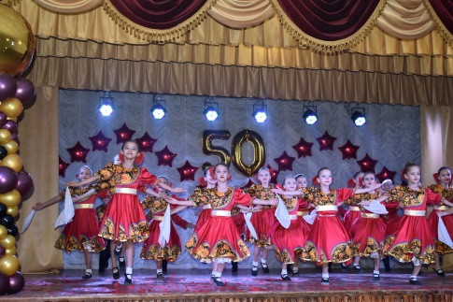
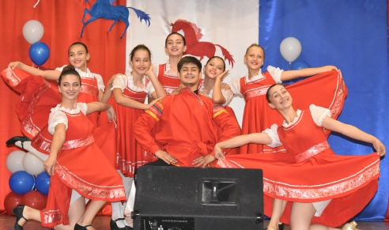
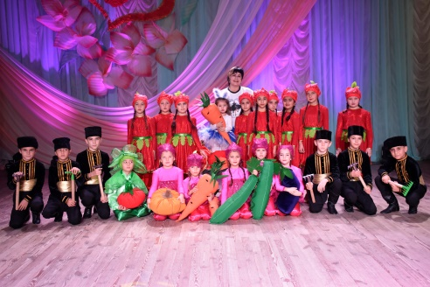
ЦЕЛЕВАЯ АУДИТОРИЯ
Учащиеся 1-11 классов.
1. Дополнительное образование, внеурочная деятельность:
- танцевальный коллектив «Радость» - 25 человек (6-10 классы);
- танцевальный коллектив народного танца «Севинч» – 25 человек (1-2 классы);
- танцевальный коллектив современного танца – 25 человек (3-4 классы).
2. Участие кадетского класса в конкурсе «Кадетский бал».

Slide 6
МЕРОПРИЯТИЯ ПО ПРОДВИЖЕНИЮ ПРОЕКТА
ИНФОРМАЦИОННЫЕ СТЕНДЫ
оформлено 2 стенда:
-информационно-презентационный, представляющий суть бюджетирования и содержание заявленных проектов;
- стенд, посвященный проектным идеям
ПУБЛИКАЦИЦИЯ В СОЦИАЛЬНЫХ СЕТЯХ
https://vk.com/wall-205417456_664
https://vk.com/wall-205417456_668
https://vk.com/wall-205417456_670
https://vk.com/wall-205417456_674
https://vk.com/wall-205417456_675
https://vk.com/wall-205417456_677
ВИДЕОРОЛИК
Подготовка и размещение о процессе бюджетирования в школьной группе Вконтакте
https://vk.com/wall-205417456_676
Беседы и информационные с обучающимися по разъяснению содержания и этапов бюджетирования

